Slide 1
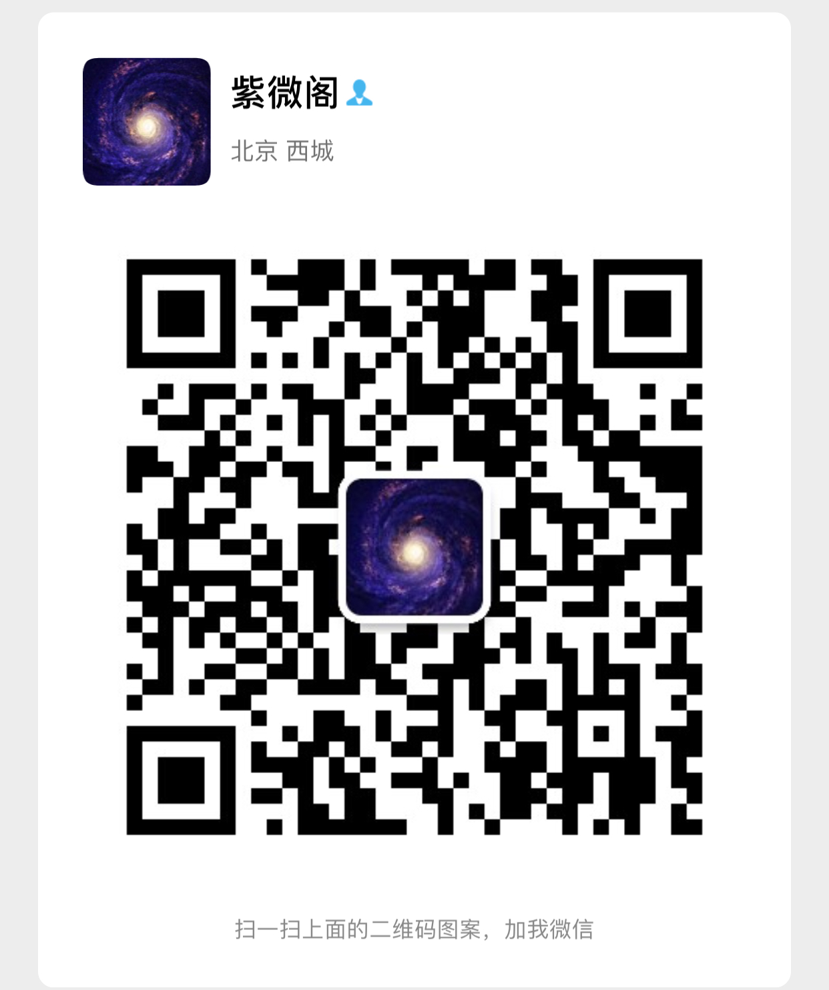


紫微阁
第三十七讲：星系架构与12张基本盘
紫微阁：墨西

Slide 2
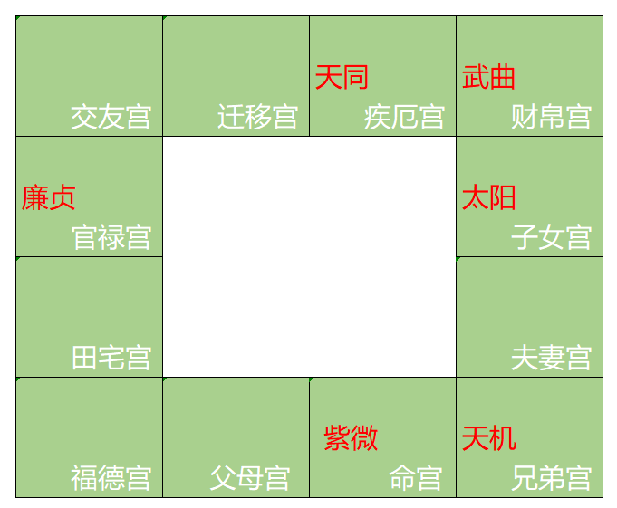

Slide 3
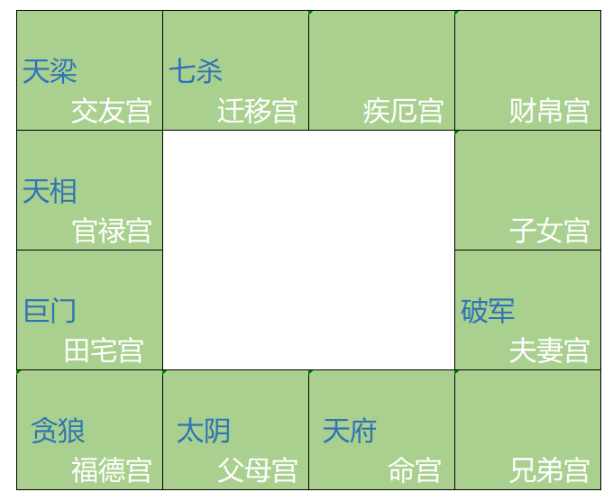

Slide 4
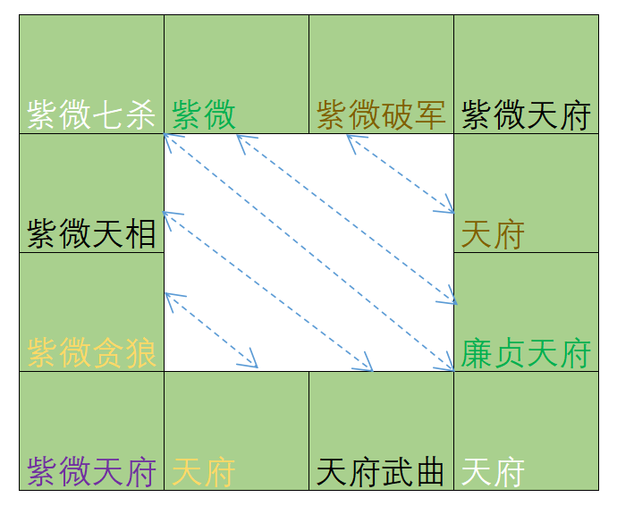

Slide 5
谢
家
谢
大
紫微阁

